Slide 1
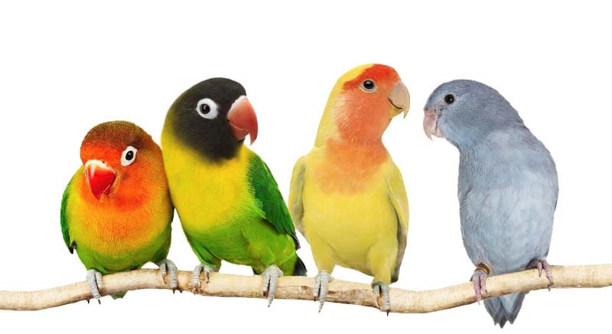
Huisvesting en hygiene
Les 3

Slide 2
Inhoud deze les
Leerdoelen
Natuurlijke leefomgeving
Klimaat
Zorgen voor hygiënische omgeving
Mogelijke problemen
Opdracht

Slide 3

Leerdoelen
De student weet wat kromsnavels zijn en weet hoe ze leven
De student weet welk soort voedsel de kromsnavel eet en waar je op let bij het voeren
De student weet de 4 soorten kromsnavels
De student weet waar je op let als het gaat om klimaat in de vogelkooi
De student weet tenminste 2 problemen die voorkomen bij kromsnavels

Slide 4
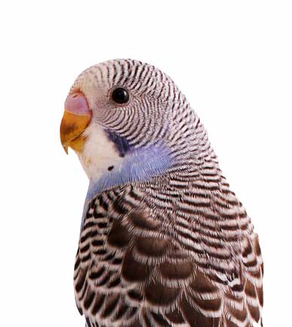
Natuurlijke leefomgeving
Een kromsnavel is een vogel waarbij de snavelpunt naar beneden wijst, oftewel hij heeft letterlijk een kromme snavel. Deze kromme snavel is voor een kromsnavel een heel handig stuk gereedschap.
Er zijn veel verschillende soorten kromsnavels, denk hierbij aan bijvoorbeeld parkieten maar ook verschillende papegaaiensoorten.
Kromsnavels zijn over het algemeen intelligente dieren die heel goed weten wat ze wel en niet willen

Slide 5
Natuurlijke leefomgeving
Over het algemeen eten kromsnavels zaden, noten, fruit en groente, in veVoor kromsnavels is het daarom van belang om te zorgen dat je goed doseert qua voeding.
Zorg ervoor dat je daarom niet teveel zaden voert, kromsnavels zullen dan selectief de lekkere zaden er tussenuit snoepen.rschillende verhoudingen afhankelijk van de soort vogel.

Slide 6
Natuurlijke leefomgeving
Over het algemeen zijn kromsnavels sociale dieren en houden ze er niet van om alleen te zitten.
Kromsnavels zijn het leukste als ze tam zijn. Dit kan bereikt worden door hier al op jonge leeftijd mee te beginnen.

Slide 7
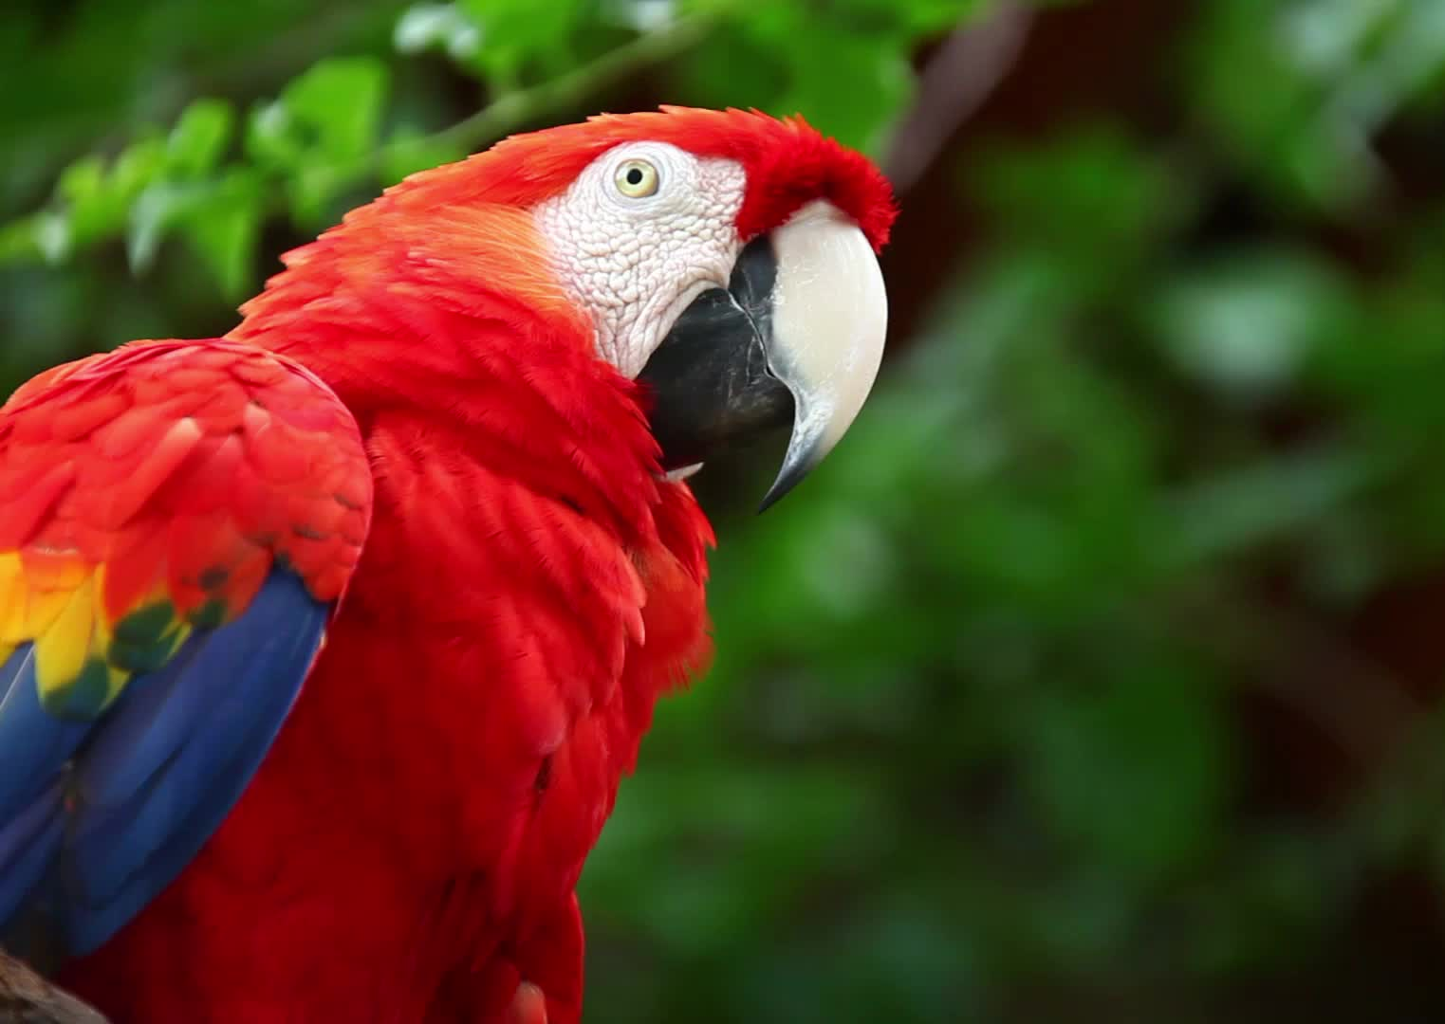
Soorten kromsnavels
4 soorten
Dwergpapegaai
Kaketoets
Papegaaien
Parkieten

Slide 8
Klimaat
Vogels moeten voldoende daglicht krijgen. Dit is vooral voor vogels uit warme gebieden, zoals papegaaiachtigen essentieel.
Net zoals bij de haasachtigen en knaagdieren moet je er bij vogels op letten dat hun verblijf niet op de tocht staat, maar dat er wel voldoende ventilatie is.
Zet voor binnenvogels dus regelmatig een raam open.

Slide 9
Zorgen voor hygiënische omgeving
Minimaal 1 keer per week hok verschonen
Water en reinigingsmiddel
Desinfecteer dan de vogelkooi, hoeft niet elke week
Water in waterbak dagelijks verschonen ivm bacteriegroei in stilstaand water

Slide 10
Mogelijke problemen
Let op vervoeren van vogels
Teveel stress of warmtewisselingen kan tot de dood leidden
Let op bij reinigen van kooi op losse ramen
De snavel is erg sterk, hou dus een vogelkooi met sterk materiaal

Slide 11
Opdracht
Maken 8.1 Animalis boek ‘’werken met dieren’’

